Slide 1
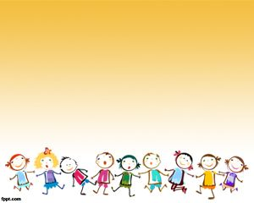
Los derechos fundamentales
de los niños

Slide 2
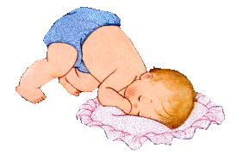
Derecho a la vida
Todo niño tiene derecho a vivir. Esto significa que todo niño tiene derecho a no ser asesinado, a sobrevivir y a crecer en condiciones óptimas.

Slide 3
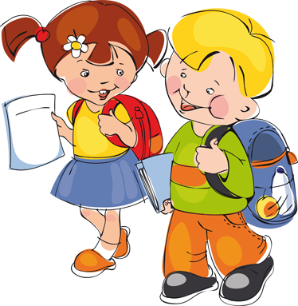
Derecho a la educación
Todo niño tiene derecho a recibir una educación, a disfrutar de una vida social y a construir su propio futuro. Este derecho es esencial para su desarrollo económico, social y cultural.

Slide 4
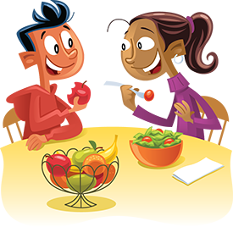
Derecho a la alimentación
Todo niño tiene derecho a comer, a no pasar hambre y a no sufrir malnutrición. Sin embargo, cada cinco segundos muere un niño de hambre en el mundo.

Slide 5
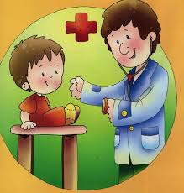
Derecho a la salud
Los niños deben ser protegidos de las enfermedades. Se les debe permitir crecer y convertirse en adultos sanos, esto contribuye de igual manera al desarrollo de una sociedad más activa y dinámica.

Slide 6

Derecho al agua
Los niños tienen derecho al acceso de agua potable de calidad y tratada en condiciones sanitarias correctas. El derecho al agua es esencial para su salud y su desarrollo.

Slide 7
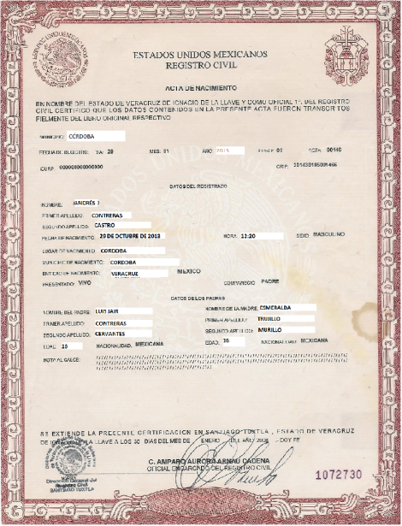
Derecho a la identidad
Todo niño tiene derecho a tener nombre y apellido, nacionalidad y a saber quiénes son sus padres. El derecho a la identidad representa el reconocimiento oficial de su existencia y de sus derechos.

Slide 8
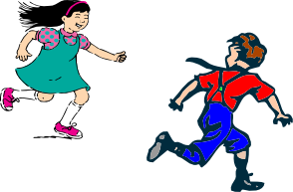

Derecho a la libertad
Los niños tienen derecho a expresarse, a tener opiniones, a acceder a la información y a participar en las decisiones que los afectan. Los niños tienen derecho a la libertad de religión.

Slide 9
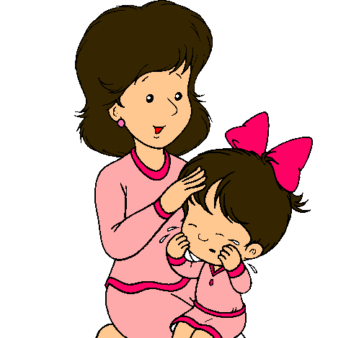
Derecho a la protección
Los niños tienen derecho a vivir en un contexto seguro y protegido que preserve su bienestar. Todo niño tiene derecho a ser protegido de cualquier forma de maltrato, discriminación y
explotación.

Slide 10

¡¡ FELIZ DÍA DEL NIÑO !!

